Slide 1
Лабораторная работа №5
Студент: Сахно
Группа: нфибд-02-23

Slide 2
Цель
Приобрести практические навыки по расширенному конфигурированию HTTP-сервера Apache в части безопасности и возможности использования PHP.

Slide 3
Задания
Сгенерировать криптографический ключ и самоподписанный сертификат безопасности для возможности перехода веб-сервера от работы через протокол HTTP к работе через протокол HTTPS;
Настроить веб-сервер для работы с PHP;
Написать скрипт для Vagrant, фиксирующий действия по расширенной настройке HTTP-сервера во внутреннем окружении виртуальной машины server.

Slide 4
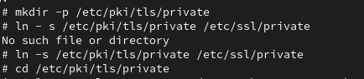
Задание №1

Slide 5
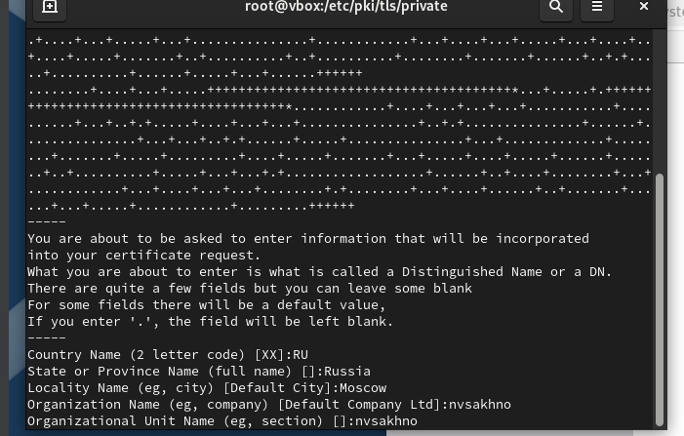
Задание №1

Slide 6
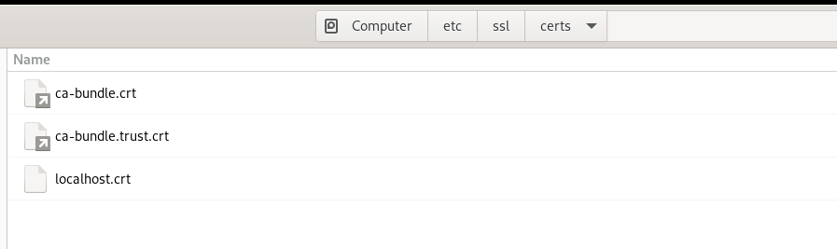
Задание №1

Slide 7
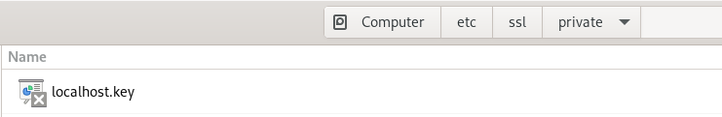
Задание №1

Slide 8
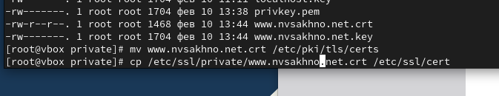
Задание №1

Slide 9
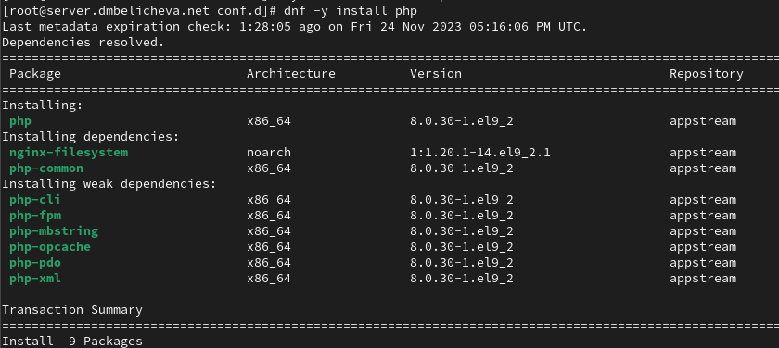
Задание №2

Slide 10
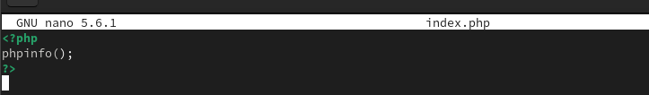
Задание №2

Slide 11
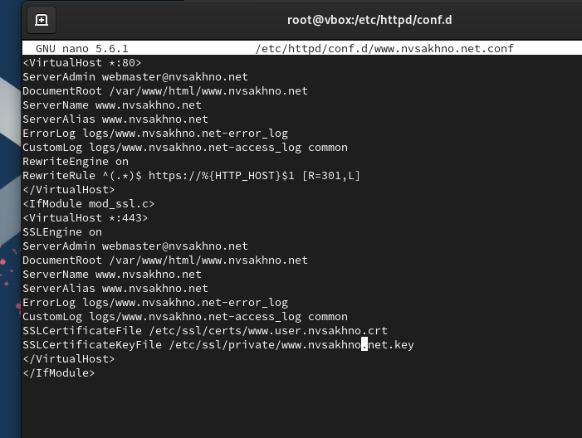
Задание №2

Slide 12
Контрольные вопросы
В чём отличие HTTP от HTTPS?
Отличие состоит в том, что HTTPS — расширение протокола HTTP для поддержки шифрования в целях повышения безопасности.
Каким образом обеспечивается безопасность контента веб-сервера при работе через HTTPS?
Улучшение безопасности при использовании HTTPS вместо HTTP достигается за счёт использования криптографических протоколов при организации HTTP-соединения и передачи по нему данных. Для шифрования может применяться протокол SSL (Secure Sockets Layer) или протокол TLC (Transport Layer Security). Оба протокола используют асимметричное шифрование для аутентификации, симметричное шифрование для конфиденциальности и коды аутентичности сообщений для сохранения целостности сообщений.
Что такое сертификационный центр? Приведите пример.
Сертификационный центр (Certification authority, CA) представляет собой компонент глобальной службы каталогов, отвечающий за управление криптографическими ключами пользователей.

Slide 13
Вывод:
В процессе выполнения данной лабораторной работы я приобрел практические навыки по расширенному конфигурированию HTTP-сервера Apache в части безопасности и возможности использования PHP.

